Slide 1
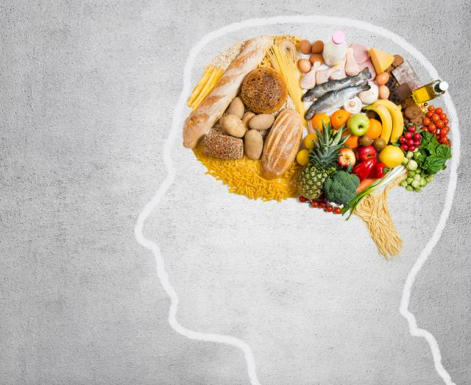
CHCEM ŽIŤ ZDRAVO

Slide 2
Zrealizované aktivity
1. Zdravý životný štýl – čo by som mal vedieť
2. Veľká prestávka – to je zábava
3. Hry mojich rodičov
4. Pohyb je zábavný

Slide 3
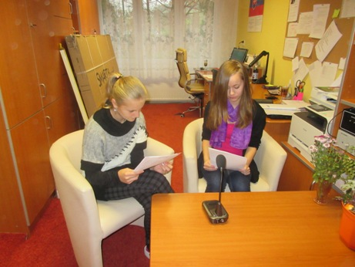
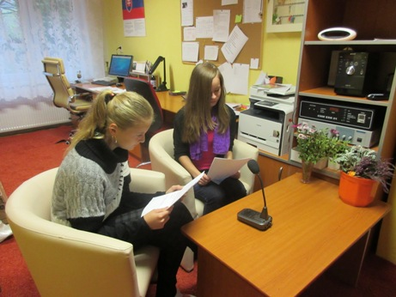
Zdravý životný štýl – čo by som mal vedieť
Žiaci 8. ročníka, v spolupráci s p. učiteľkou, si pripravili školskú rozhlasovú reláciu s názvom „Zdravý životný štýl – čo by som mal vedieť “. Táto relácia bola zameraná na potravinovú pyramídu, správnu výživu a pravidelnú pohybovú aktivitu.

Slide 4
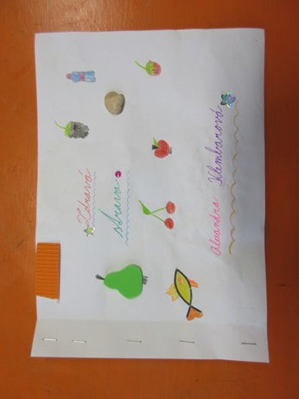
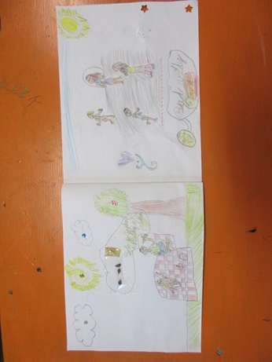
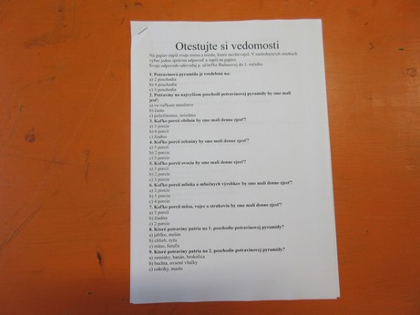
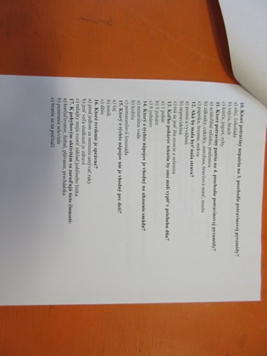
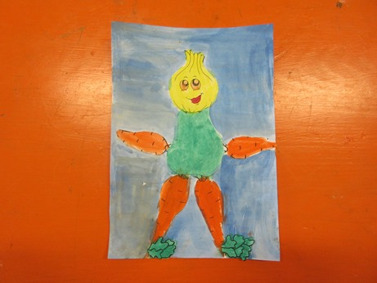
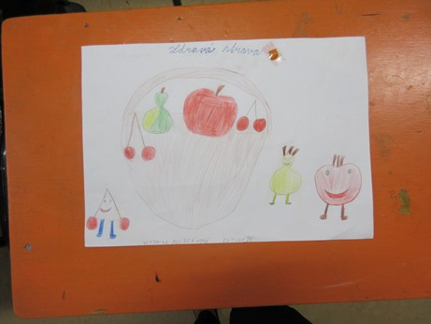
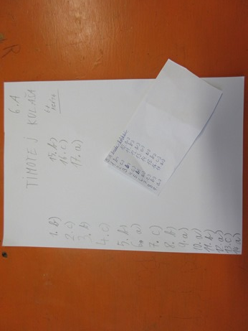
V závere relácie bola vyhlásená výtvarná súťaž pre žiakov 1. stupňa na tému- Ovocie a zelenina, to je pre mňa pochutina a vedomostná súťaž pre žiakov 2. stupňa – Otestuj si vedomosti. Tejto aktivity sa zúčastnilo 118 žiakov zo všetkých ročníkov.

Slide 5
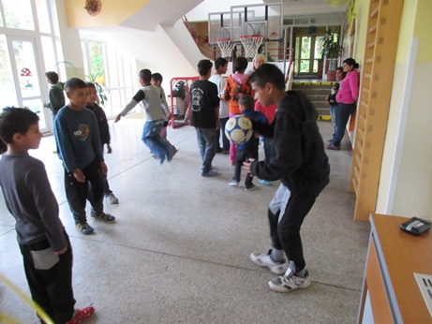
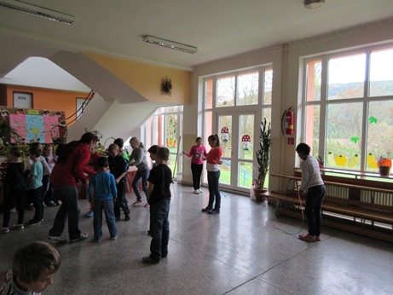
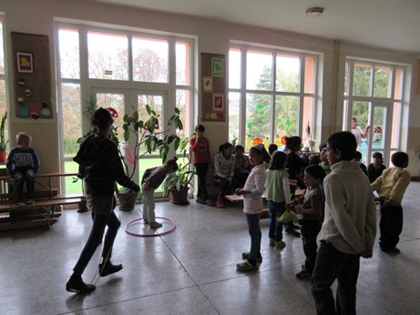
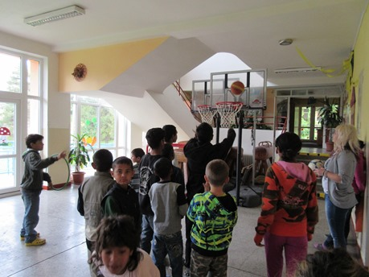
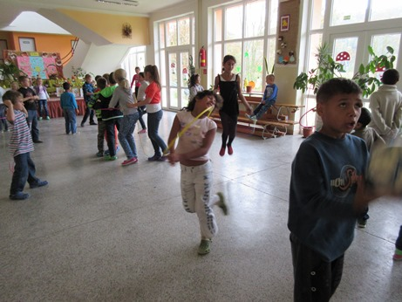
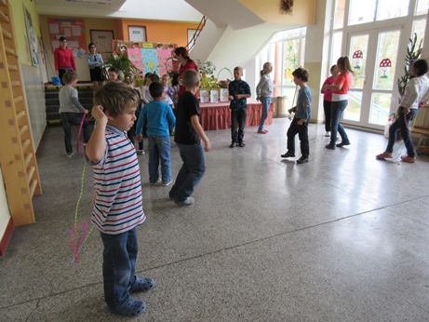
Veľká prestávka – to je zábava
Žiaci 1., 2., 3. a 4. ročníka boli počas veľkej prestávky, ktorú trávia vždy na chodbe, zapojení do rôznych pohybových aktivít. Na chodbe bol v tej chvíli hluk ako v úli, ale stálo to za to. Svedčia o tom fotografie z tejto aktivity, na ktorej sa zúčastnilo 35 šťastných detí.

Slide 6
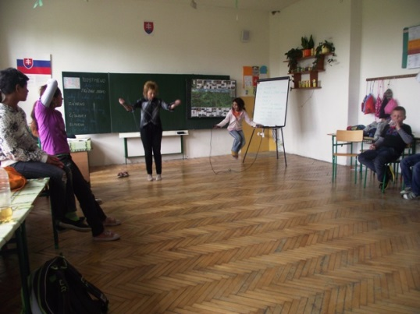
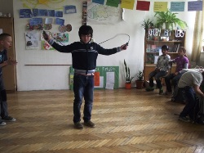
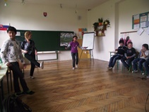
Hry mojich rodičov
V tejto uponáhľanej dobe sa akosi pozabudlo na pohybovú „klasiku“, ktorú mnohí poznáme z našich detských čias – škôlka, skákanie cez gumu, švihadlová a loptová škôlka. Počas jednej hodiny sa 35 žiakov celého 1. stupňa a špeciálnych tried, ktorí boli rozdelení do 5 skupín, vystriedalo na piatich stanovištiach. Každá pani učiteľka na svojom stanovišti vysvetlila pravidlá a názorne ukázala jednotlivé prvky danej pohybovej hry.
Švihadlová škôlka

Slide 7
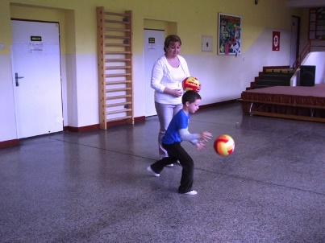
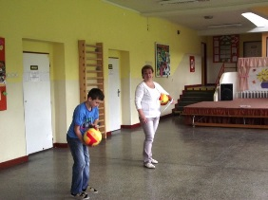
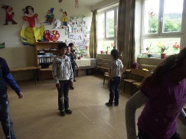
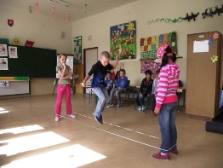
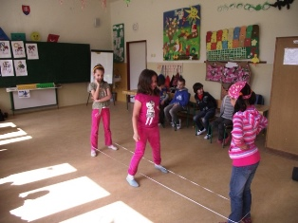
Loptová škôlka
Skákanie cez gumu

Slide 8
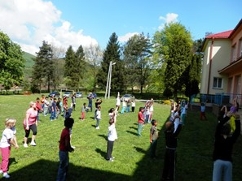
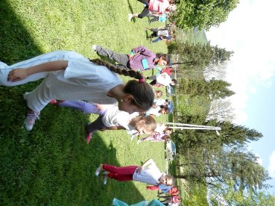
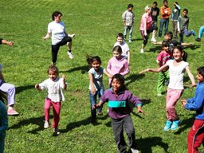
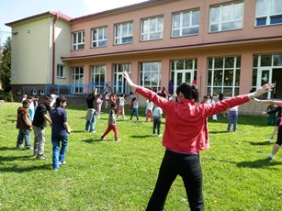
Pohyb je zábavný
Každý z nás má veľa možností na pohybové aktivity. Jednu z týchto možností si celá naša škola (všetky ročníky) vyskúšala na vlastnej koži. Jesenné počasie nám prialo a tak sme to využili a zacvičili sme si vonku pri hudbe. Spolu s učiteľmi cvičilo 107 žiakov.

Slide 9
- Ľutina 4, 082 57
- Mgr. Mária Baňasová
- Tel. č.: 0917 985 101, e- mail: maria.banasova@gmail.com
- Andrea Pačutová, Alžbeta Ferková, Alena Dujavová, Adrián Hutník, Daniel Leško, Miriam Hutníková – žiaci z 8.A, p. učiteľka Pulščáková
- Počet žiakov, ktorí sa do aktivít zapojili: 107
- Názov vyhlásenej dennej témy: Zdravý aktívny životný štýl
- Základná škola v Ľutine
- Celkový počet žiakov školy: 129
Ďakujeme za pozornosť

